Slide 1
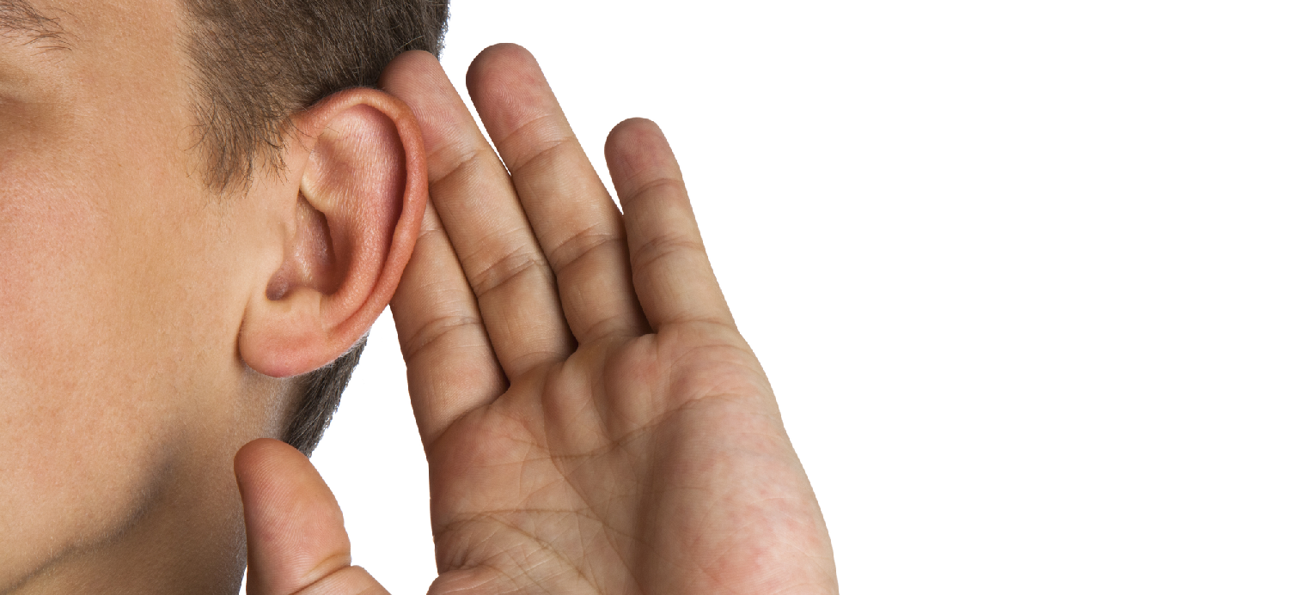
Naslouchání v pedagogické komunikaci

Slide 2
Proč o naslouchání?

Slide 3
+ Poslouchání a naslouchání?
Náhodný | Zaměřené
Nedobrovolný | Dobrovolné
Bez úsilí (bezděčné) | Záměrné
Pasivní | Aktivní

Slide 4
Jak je to ve výuce?
„Z našich dat vyplývá, že v průměru 22% z každé vyučovací hodiny je věnováno organizačním záležitostem. … znamená to, že ze 45 minutového bloku reálně pro výuku zbývá 35 minut. Největší podíl z času z hodině 31% zaujímá výklad učitele, který je organizován buď monologický 4% nebo, a to s drtivou převahou, jako výklad s otázkami 27%“ (Šeďová, Švaříček, Šalamounová, 2012, s. 50)
„Výukový monolog zastává pouze 4% času vyučovací hodiny, zatímco interaktviní výklad s otázkami více než šestkrát tolik“ (Ibid, 217)

Slide 5
+ Základní povaha výukové komunikace
IRF struktura
Příklady?
U: „Jaké je hlavní město Argentiny?
Ž: Buenos Aires.
U: Ano, správně…“
Kde je naslouchání v IRF struktuře?
Feedback
pozitivní
Učitel
Iniciace
Učitel
Replika
Žák
Další sekvence

Slide 6
„Uvedení dialogického vyučování do života by totiž v prvé řadě znamenalo rozbití IRF struktury“
(Šeďová, 2011, s. 114)

Slide 7
Rozšířená IRF struktura
Feedback
negativní
a reiniciace
Učitel
Iniciace
Učitel
Replika
Žák
Feedback
pozitivní
Učitel
Replika
Žák
Další sekvence

Slide 8
X-ray listening (Rees, 2008)
Radikální naslouchání, založené na:
doslovném opakování projevů druhého člověka a
otázky v kterých neprosazujeme sebe (příklad)
K čemu to je:
O tom, co lidé opravdu říkají.
Díky tomu můžeme lépe porozumět tomu, jak druhý člověk vnímá realitu
Můžeme si vybudovat „mentální model jeho reality“
Eliminuje možná nedorozumění v komunikaci

Slide 9
Cvičení
Téma je naslouchání
Ptejte se mě… každý jednu otázku a já na co chci odpovím…
Zopakujte má slova +
Co to znamená? Co to je …? / Co za X je to X? / A jaké to je?
Ještě něco?
A jak to vypadá?
Kde to je?
A co se stane pak?
Co se stalo před tím?

Slide 10
Co dělá naslouchání nasloucháním?
Projevit zájem (Můžete mi k tomu říct něco víc?)
Parafrázování
Ověřování/shrnutí (Jestli to dobře chápu, tak...? Rozuměl jsem tomu dobře, že…?)
Objasňující otázky – lidé často vynechávají informace: „Paní učitelko, on to tak nechtěl udělat“. (Kdy to bylo? Kdo to řekl?)
Ocenění (Je fajn, že jsi mi to řekl, Díky za upřímnost,…)
Zrcadlení (pocitů, neverbálního chování,...)

Slide 11
Cvičení
Rozdělte se do trojic:
Jeden se doptává (opakuje doslova slova + jednoduché otázky +plus zásady)
Druhý jen odpovídá
Třetí si dělá poznámky o procesu – jen fakta (co viděl, slyšel, případně on cítil)
Téma: Když nasloucháš, tak jak to vypadá?

